Slide 1

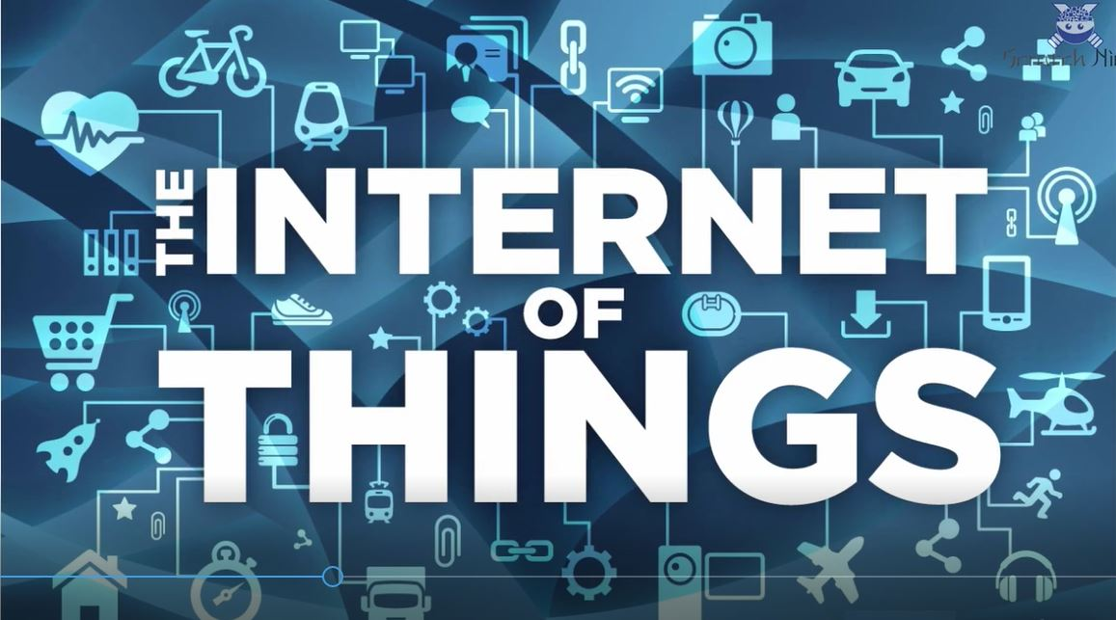
Plataforma cloud para IOT - THINGSPEAK
Mestrado em Computação Móvel
Seminário 2
Prof. Dr. Carlos Carreto José Reigado|1012605

Slide 2
- IOT: - Abordagem e evolução: - Plataforma Thingspeak: - Funcionalidades e plataformas semelhantes; - Tutorial 1 – Criar um canal no Thingspeak; - Tutorial 2 – Como instalar a placa ESP8266 com o IDE do Arduino. - Tutorial 3 - Como receber dados do Thingspeak no twitter, usando as App ThingTweet e React; - O meu projeto: “Temperature and light in your home with thingspeak” ; - Conclusão
ESTRUTURA DO SEMINÁRIO:

Slide 3
A “Internet of Things” é novo tipo de tecnologia que representa a mais recente explosão desta era tecnológica.
IOT
Ganhou uma enorme popularidade recentemente, originando novos mercados, provocando a alterações em todos os sectores de atividade, alterando o quotidiano da sociedade.
Notes:
O principal benefício do crescimento no IoT será aumentar a eficiência e reduzir os custos. A segurança da IOT é preocupante nesta área e vários investigadores desenvolvem protocolos de segurança com vista a se atingir processos capazes de garantir uma maior segurança aos utilizadores de IOT.

Slide 4
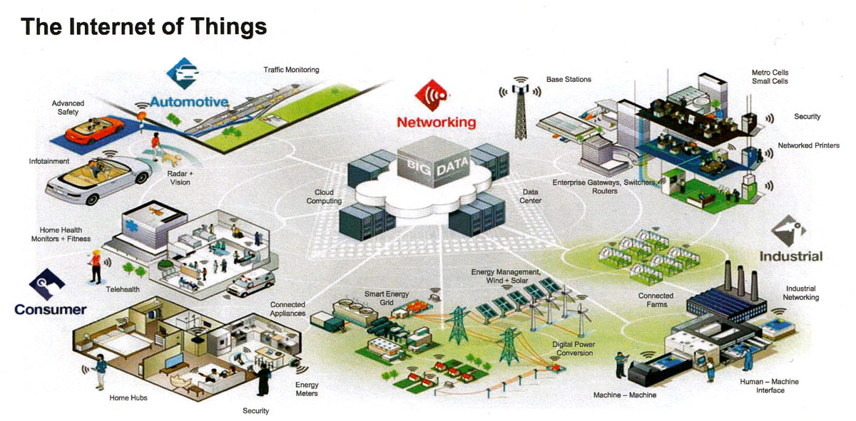
Fig.1 – IOT em diversos setores de atividade
Fonte: Site https://opentechdiary.wordpress.com/tag/internet-of-things/
Internet of Things World, Europe, 22-06-2015
Notes:
Com o uso de protocolos de rede IoT, os dispositivos em casa estão conectados à rede doméstica e acessíveis diretamente, pela rede doméstica e até remotamente de todo o mundo. Todos conectados são capazes de coordenar o uso de energia, de acordo com a conveniência do consumidor e, possivelmente, com precisão e consistência, antecipar as necessidades das pessoas que residem nas casas.
Agricultura: Infact, tem uma estratégia que está a ser usada na indústria agrícola e é um enorme sucesso em termos de produtividade, controle de pragas, conservação da água e produção contínua com base em tecnologia e métodos melhorados.
Empresas: os modelos de negócios são extremamente inovadores com a IOT. Tornou-se muito mais fácil gerir vários locais e manter um controle de qualidade de excelência. Mais clientes podem ser alcançados de uma só vez e, portanto, um grande crescimento do negócio.
Cidades - Otimização de eletricidade (usando recursos como raios de acordo com as condições meteorológicas e relatórios de falha automática). Todas as principais cidades do mundo estão recebendo soluções baseadas em IoT.
Casa – Frigoríficos inteligente e micro-ondas inteligentes, etc.
Medicina sensor de glicémia.
Carros Conectados - Os carros têm sensores conectados a eles que os ajudam a analisar o tráfego da estrada, Existem sistemas de diagnóstico a bordo que alertam sobre quase tudo no carro, de luzes defeituosas à pressão dos pneus.
Governo - Com a ajuda do governo conectado, os setores governamentais podem manter informações dos seus órgãos governamentais locais, como corporação municipal. Podem apresentar uma faixa de produtividade dos funcionários. Pessoas comuns podem solicitar ou entregar e determinados assuntos rapidamente. Além disso, com a enorme quantidade de dados conectados por sensores IoT, é possível implementar novos processos.
Ambiente - O aquecimento global é um problema, o IoT está sendo usado para enfrentar esse problema crítico. Além disso, o IoT permite uma notificação mais rápida de desastres naturais, economizando assim tempo crucial. Também promove melhores análises e relatórios. Além disso, esta tecnologia ajuda na poluição e gestão de resíduos usando o sensor de aviso.
https://opentechdiary.wordpress.com/tag/internet-of-things/

Slide 5
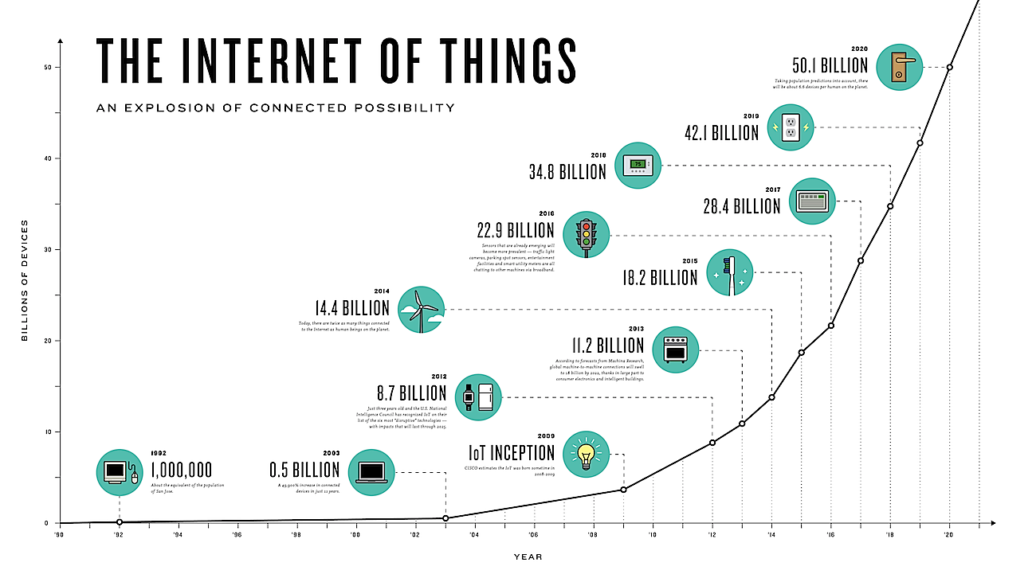
IOT
Fig. 2 - Explosão prevista para a IOT
Fonte: Site https://www.i-scoop.eu/internet-of-things-guide/
The Internet of Things – infographic The Connectivist based on Cisco data , 24-06-2015
Notes:
Em 2020, cerca de 50 bilhões de dispositivos vão estar conectados e 20% dos computadores aprenderão não apenas a processar, mas também a trabalhar e administrar coisas como seres humanos. A cadeia de suprimentos será revolucionada pela impressão 3D.

Slide 6
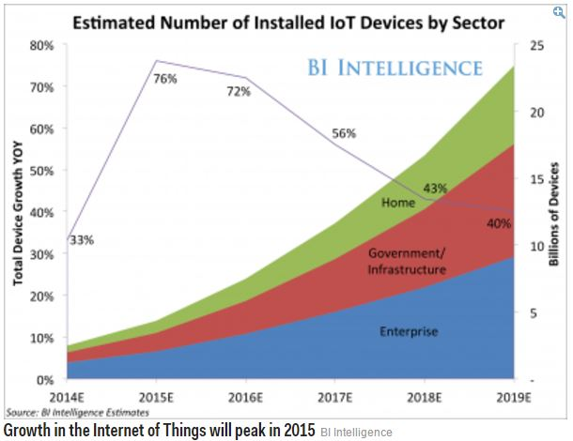
De acordo com Greenough (2015), prevê-se que os dispositivos da IoT até 2019 serão o maior mercado de equipamentos do mundo e estarão divididos em três categorias: dispositivos para casas, infraestruturas públicas e para empresas, conforme é apresentado na figura
IOT
Fig.3 - Evolução do número de dispositivos da IoT, 2014 a 2019
Fonte: Site http://www.businessinsider.com/the-internet-of-things-market-growth-and-trends-2015-2
Autor John Greenougt, 18-02-2015
Notes:
No relatório da BI Intelligence, prevê-se que até 2019 haverá mais do que o dobro do tamanho do smartphone, PC, tablet, carro conectado, bem como o mercado wearable (dispositivos wearables são um passo para a concretização da chamada Internet das Coisas combinado: Óculos, relógios, sapatos, pulseiras, camisas e etc. São diversos os exemplos de como a tecnologia móvel pode ser inserida em diferentes acessórios.
A receita de vendas de hardware será de apenas US $ 50 bilhões ou 8% da receita total dos esforços específicos da IoT, já que os fabricantes de software e as empresas de infraestrutura vão aumentar exponencialmente o seu volume de negócio
O setor empresarial liderará o IoT, representando 46% dos embarques de dispositivos este ano, mas essa parcela diminuirá à medida que o governo e os setores domésticos ganharem impulso. Até 2019, o governo será o setor líder para embarques de dispositivos IoT.
John Greenough é um analista de pesquisa que investiga a Internet das coisas para o BI Intelligence (centro de pesquisa on-line. A vasta pesquisa de John no mercado da IoT concentrou-se especialmente na casa inteligente, no carro conectado e no IoT empresarial. John é formado em Economia e Sociologia.
http://www.businessinsider.com/author/john-greenough
http://www.businessinsider.com/the-internet-of-things-market-growth-and-trends-2015-2

Slide 7
Com a evolução da IoT emergiram várias Plataformas que merecem destaque pelas suas funcionalidades. Plataforma Thingspeak:
Funcionalidades:
- Open Source para IoT.
- Permite enviar dados para a cloud e posteriormente visualizá-los/apresentá-los em gráficos, de preferência em tempo real e ao longo de um determinado período de tempo.
- Cria aplicações para registo de rastreamento de localização,

Slide 8
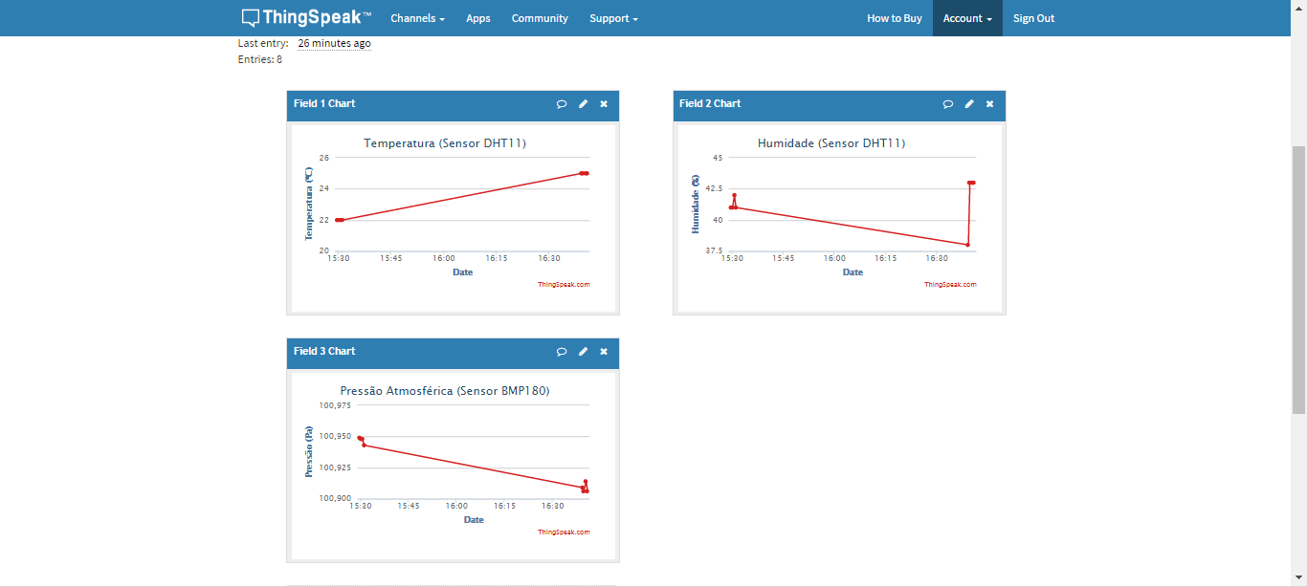
Funcionalidades:
Se pretende monitorizar qualquer registo numérico (humidade, temperatura, pressão, etc.) à distância via Internet, o Thingspeak é uma boa solução.
Fig.4 – Apresentação de dados no Thingspeak

Slide 9
Funcionalidades:
O Thingspeak ainda fornece apps que permitem enviar status para o Twitter, analisar e visualizar seus dados em MATLAB, entre outras funcionalidades.
Limitação: o tempo entre upload de dados deve ser no mínimo de 15 segundos. Se isso for desobedecido, os dados enviados fora deste intervalo serão ignorados.

Slide 10
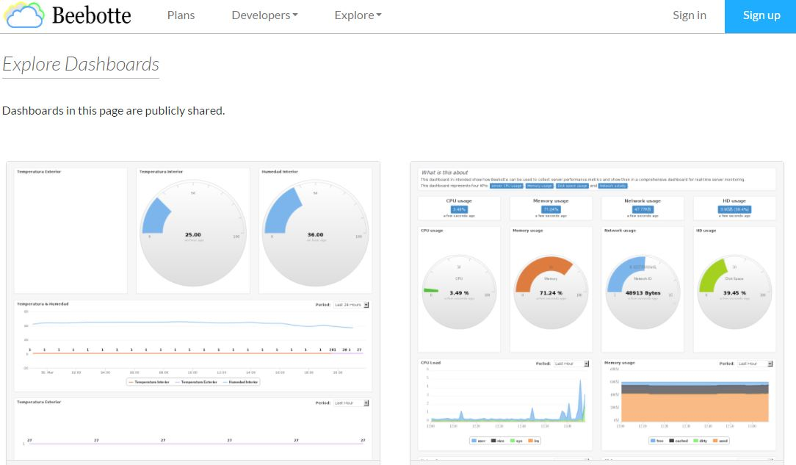
Plataformas semelhantes:
Outras Plataformas
Fig. 5 - Beebotte - Cloud Platform for Real Time Connected Objects
Notes:
Beebotte. Painel de informações ajustados num único ecrã para visualizar os valores facilmente.
Escalabilidade perfeita para atender às seus crescentes pedidos. Uma plataforma adequada para diversas aplicações
Arquitetura redundante hospedada com AWS da Amazon para alta disponibilidade. Languages: node.js, .Net, Python, PHP, Javascript.

Slide 11
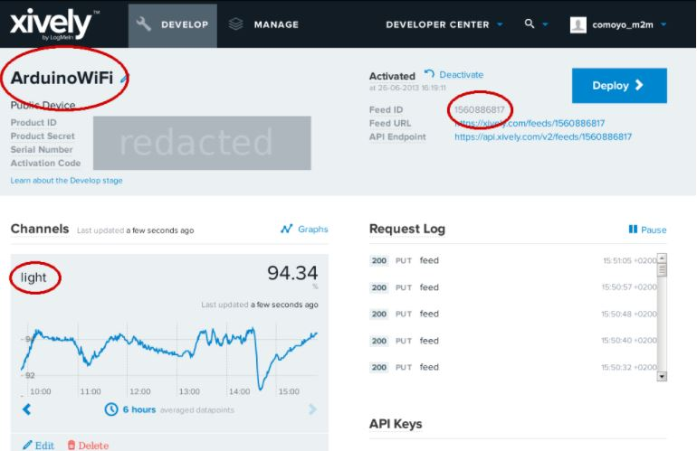
Plataformas semelhantes:
Outras Plataformas
Fig. 6 - Xively - Cloud Platform não é opensource .
Notes:
Xively (Não é opensource) - As empresas podem prever e corrigir problemas antes que aconteçam, agilizar processos operacionais, antecipar e satisfazer as necessidades dos clientes de maneira proativa.
As funções da API do Pachube em EEML (Extended Markup Language Environments), um protocolo para trocar dados de sensores em ambientes remotos, físicos ou virtuais (um exemplo típico é a conexão com objetos Second Life). O fato de existir um protocolo universal é o que permite que as pessoas compartilhem com a comunidade milhões de partes de dados em tempo real de objetos, dispositivos ou espaços ao redor do mundo.

Slide 12
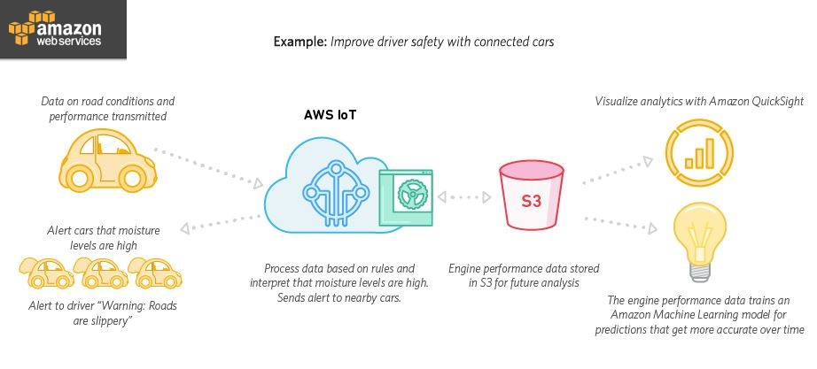
Plataformas semelhantes:
Outras Plataformas
Fig. 7 - A Amazon Web Services (AWS)
Notes:
Amazon Webservices (AWS) – inclui 12 meses de acesso gratuitos https://www.iotone.com/vendor/amazon-web-services-aws/v11
A Amazon Web Services (AWS) oferece soluções confiáveis com base na nuvem para ajudá-lo a cumprir requisitos empresariais.
Todos esses serviços funcionam de forma semelhante – É necessário chamar a API deste serviço, com o Dados que deseja armazenar em linha. Isso será feito pelo quadro Arduino nas receitas neste Capítulo, onde enviaremos dados de sensores a esses serviços. Então, poderemos usar esses dados de outros serviços, por exemplo, para expor os dados Graficamente dentro dos painéis online.

Slide 13
Projetos desenvolvidos
Projetos desenvolvidos com base na Plataforma Thingspeak

Slide 14
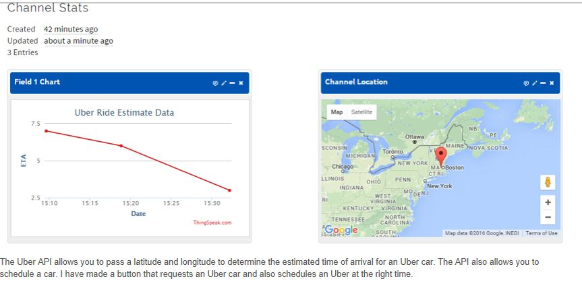
Registos de passagem de Uber com base na sua latitude e longitude. Permite análise de dados por intervalos periódicos.
Projetos desenvolvidos
Fig. 8- Projeto Uber na Plataforma Thingspeak
Fonte: http://blogs.mathworks.com/iot/2016/02/05/uber-ride-analysis-with-thingspeak-and-matlab/

Slide 15
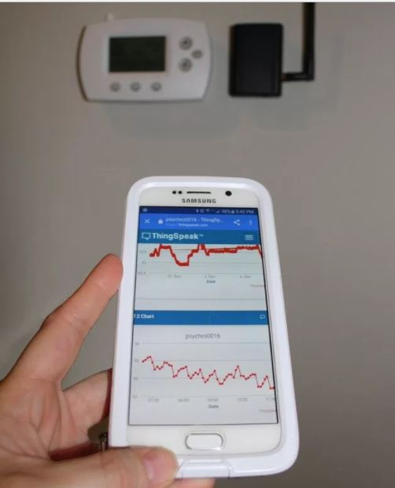
Análise de dados de energia
Projetos desenvolvidos
A empresa de consultoria Cadmus fornece serviços de eficiência energética para empresas de energia na América do Norte.
Esses serviços incluem estudos de uso de energia, através de recolha e análise de dados.
Fig. 9 – Empresa Cadmus, análisa dados com Thingspeak
Fonte: http://community.thingspeak.com/
Notes:
Para aproveitar ao máximo as oportunidades apresentadas pelo IoT, os engenheiros da Cadmus usaram o MATLAB® e a plataforma ThingSpeak ™ IoT para armazenar, analisar, visualizar e interpretar dados de sensores em casas e empresas distribuídas em determinadas áreas geográficas amplas
http://community.thingspeak.com/
O primeiro sistema, projetado para um estudo de eficiência energética de lares residenciais, usou sensores personalizados para enviar temperatura, humidade relativa e medidas da tensão da bateria do dispositivo para o ThingSpeak a cada cinco minutos.
O segundo, monitoriza cargas de sistemas de AVAC, grandes eletrodomésticos, e envia dados de uso de energia, capturados em disjuntores residenciais e tomadas individuais, a cada minuto.

Slide 16
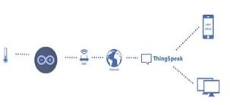
Visão geral de uma arquitetura de sistema para envio de dados à plataforma Thingspeak.
Arquitetura com base num sensor de temperatura que regista valores e envia esses dados via arduino+wifi, para a cloud Thingspeak
Fig.4 - Arquitetura do Sistema (equipamentos)
Notes:
Esta Plataforma é bastante intuitiva e configura-se rapidamente para que seja possível receber dados.

Slide 17
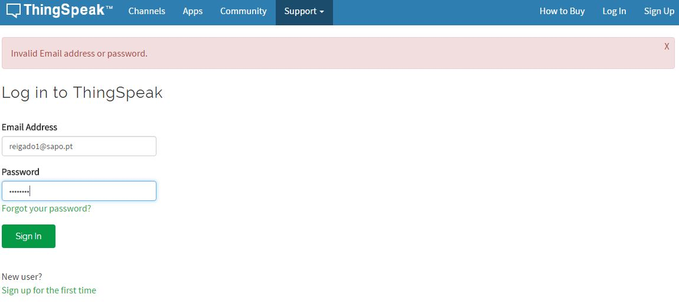
TUTORIAL 1
- Registo na Plataforma Thingspeak :

Slide 18
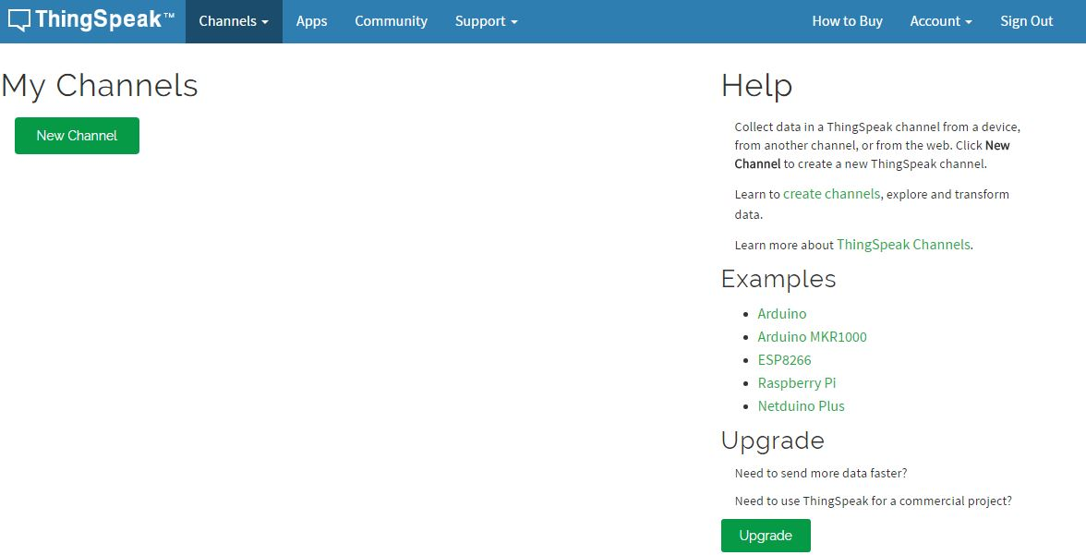
TUTORIAL 1
2 – Crie um canal

Slide 19
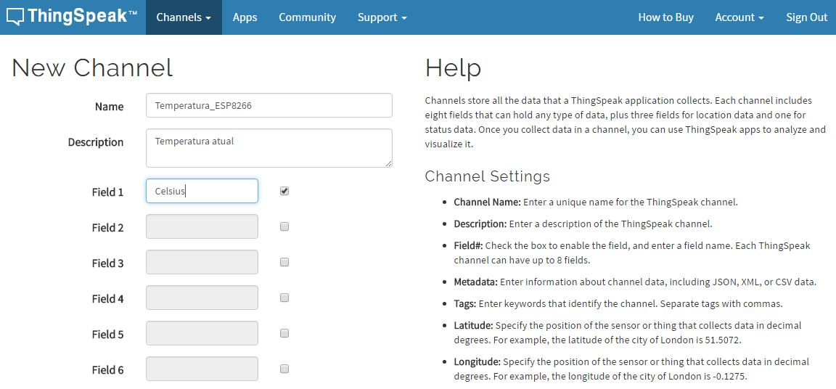
TUTORIAL 1
3 - Atribuir nome do canal, descrição, Fied1:

Slide 20
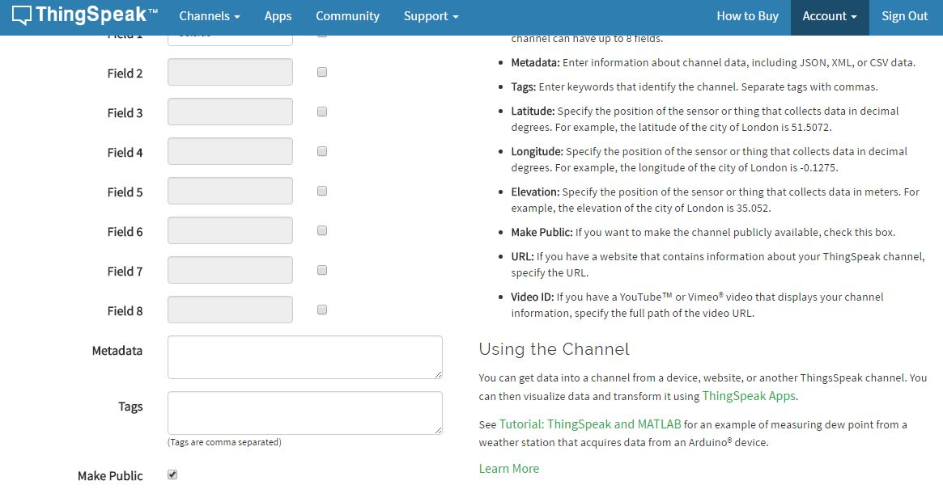
TUTORIAL 1
4 – Torne o seu canal público para futuras visualizações:

Slide 21
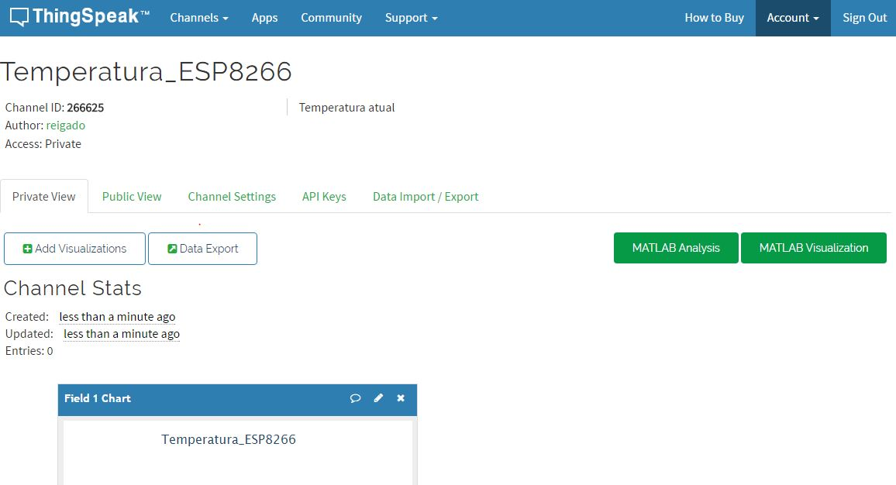
TUTORIAL 1
5 – Canal criado:

Slide 22
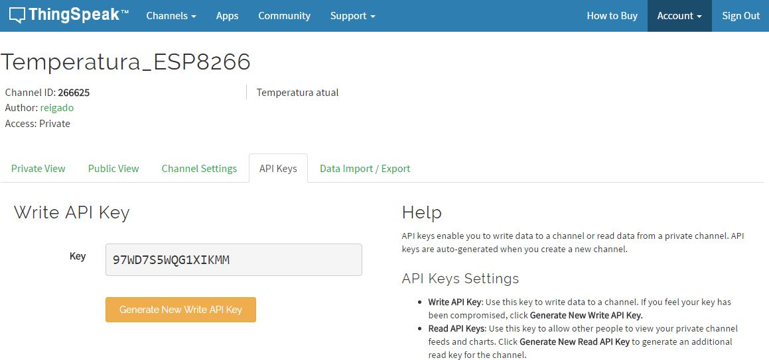
TUTORIAL 1
6 – Agora deve copiar a chave do Write API Keys:
De seguida, atualize os dados em seu canal com uma solicitação HTTP do formulário:
https://api.thingspeak.com/update?api_key=YOUR_CHANNEL_API_KEY&field1=99
Notes:
O campo “YOUR_CHANNEL_API_KEY” refere-se ao nome único do canal criado na interface de utilizador do Thingspeak. O campo “field1” refere-se ao 1º campo, ou seja, o primeiro gráfico pertencente a este canal. Cada canal pode ter até 8 campos, ou seja, 8 gráficos.

Slide 23
TUTORIAL 1
Posteriormente o fluxo de dados pode ser visualizado em: No meu caso https://thingspeak.com/channels/266625
O Thingspeak oferece diversas opções para exibir os dados do seu canal: - Torná-lo público / privado;
Alterar o tipo de gráficos;
Alterar o período de apresentação dos seus dados.

Slide 24
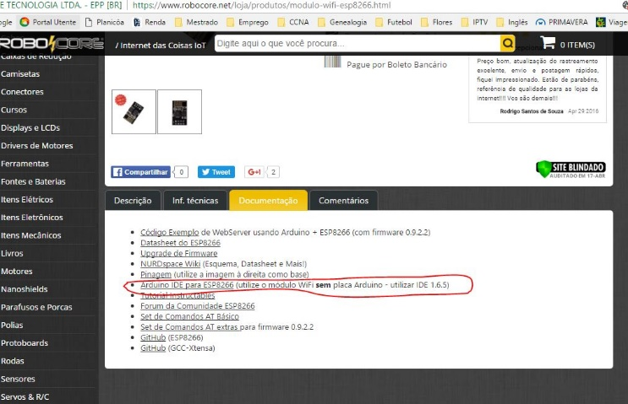
TUTORIAL 2
Configuração do módulo Wi-fi ESP8266 através do IDE arduino
Adicione a placa wi-fi ESP8266 com o IDE do Arduino .
No site do RoboCore pesquise por EPS8266 e abra o link assinalado.

Slide 25
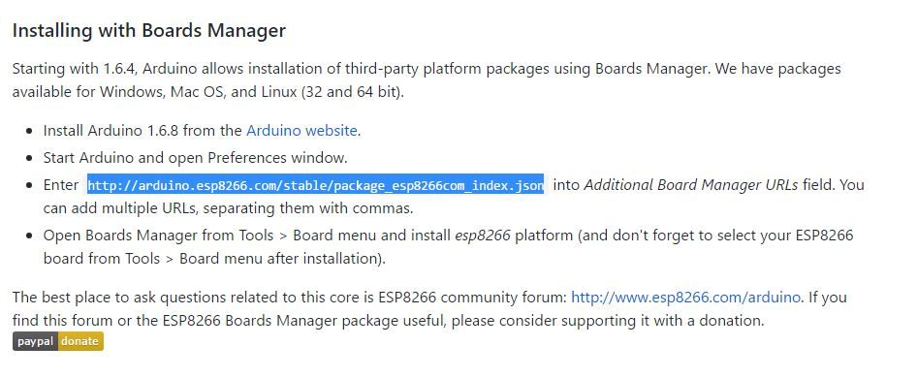
TUTORIAL 2
2 - Copie o endereço assinalado

Slide 26
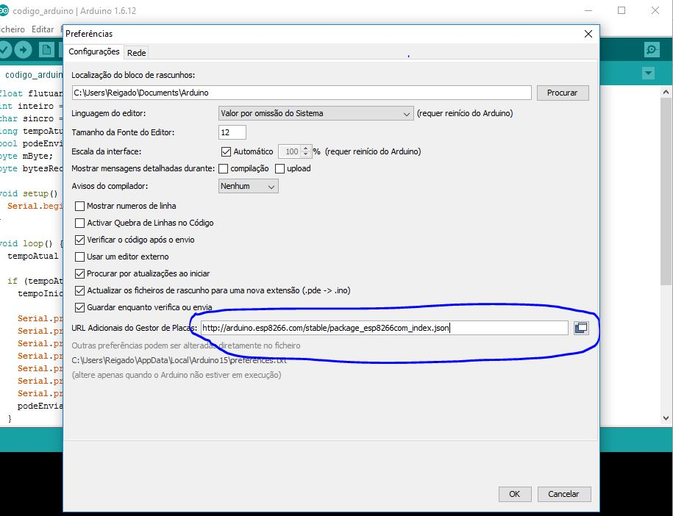
TUTORIAL 2
3 – Nas preferências do IDE do Arduíno, cole o link selecionado.

Slide 27
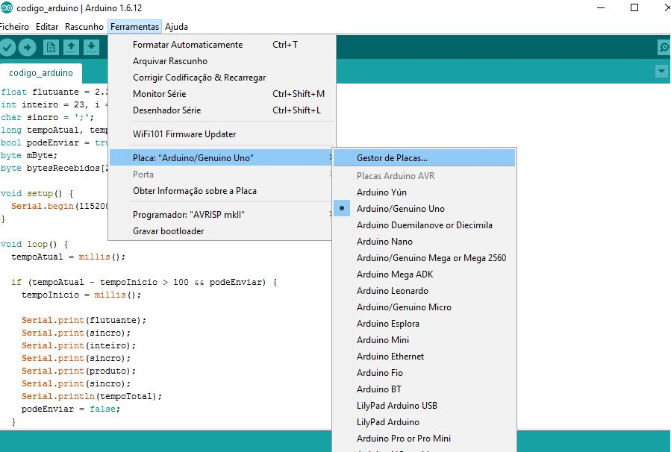
TUTORIAL 2
4 - Nas Ferramentas > Placa > Gestor Placas

Slide 28
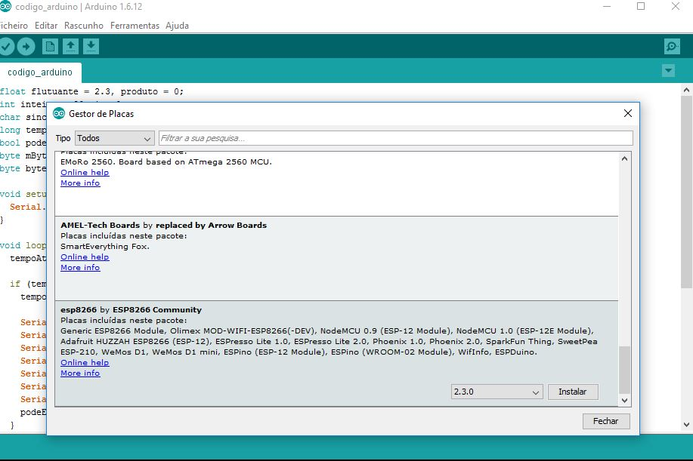
TUTORIAL 2
5 - Escolha e instale o ESP8266 que se encontra no fim da lista.

Slide 29
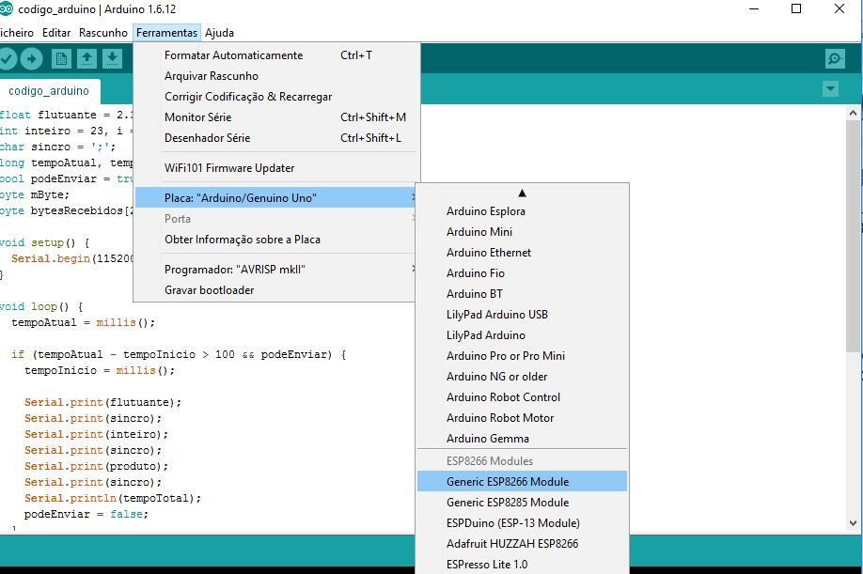
TUTORIAL 2
6 - Escolha o Módulo ESP8266
Notes:
Para fazer a gravação do código na placa wifi, precisa de uma placa RC FTDI, um cabo mini USB para ligar a placa no pc, um conversor de nível lógico (converte o sinal de 5v para 3,3v) e um regulador de tensão 3,3v para ajudar a corrente enquano estamos a enviar o código, uma vez que neste processo a placa requer mais corrente.

Slide 30
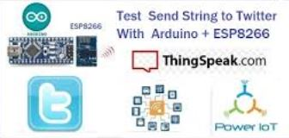
Thingspeak tem uma aplicação chamada “REACT” que fica à escuta num dos seus canais .
Como receber dados do Thingspeak no teewter, usando as App ThingTweet e React;
TUTORIAL 3
Notes:
O próprio ThingSpeak tem uma aplicação chamada “REACT” que fica à escuta num dos seus canais definidos pelo utilizador e toma ações (como por exemplo postar no Twitter) de acordo com condições que o utilizador configurou.

Slide 31
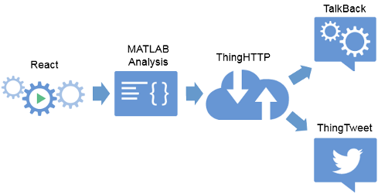
TUTORIAL 3
Este exemplo mostra como enviar um tweet quando os dados da temperatura excedem 35°, usando as aplicações ThingTweet e React.

Slide 32
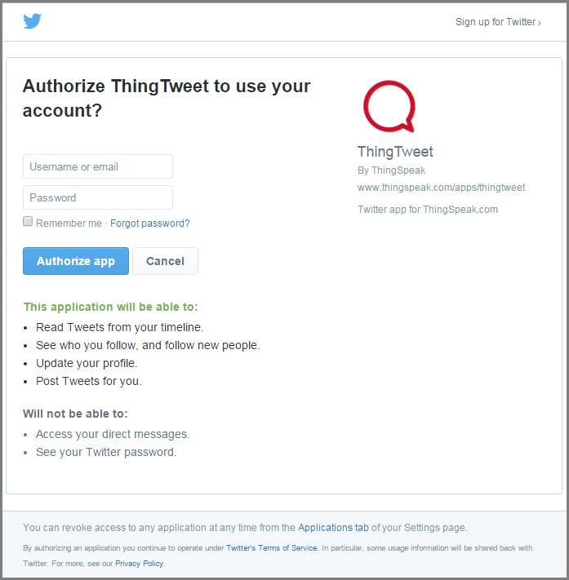
1-Faça login na sua conta Twitter.
2-Na página ThingTweet, clique em Link Twitter Account para vincular a conta do Twitter à conta Thingspeak.
3. Digite nome de utilizador, senha do Twitter e clique em Autorizar aplicativo.
TUTORIAL 3

Slide 33
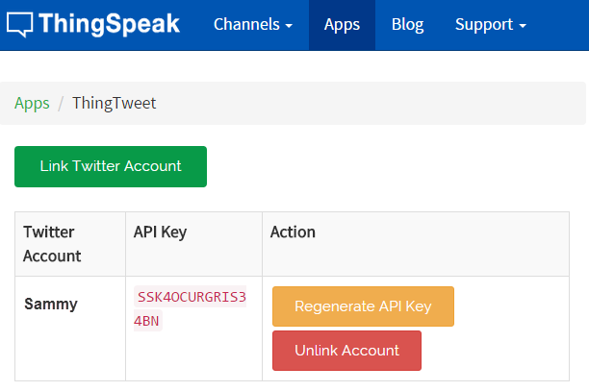
Na página Autorização, verifica que sua conta do Twitter está vinculada ao Thingspeak.
TUTORIAL 3

Slide 34
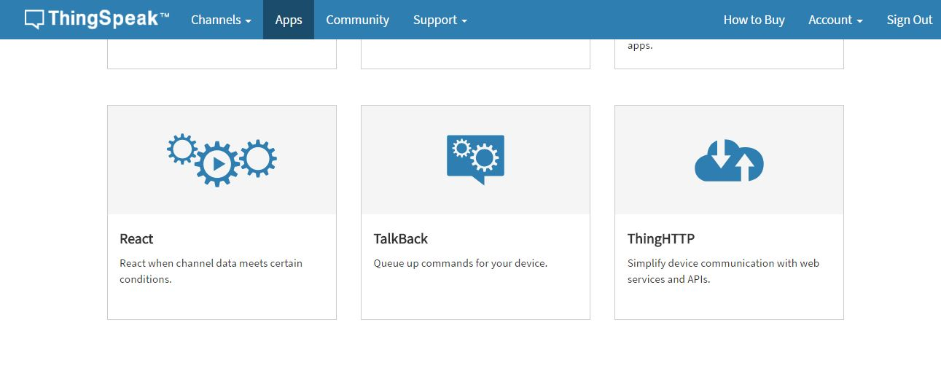
Neste exemplo, o canal verifica a cada 10 minutos a temperatura ambiente e envia um aviso para o twitter.
Na conta do Thingspeak:
1. Apps> Reagir e clique em React
TUTORIAL 3

Slide 35
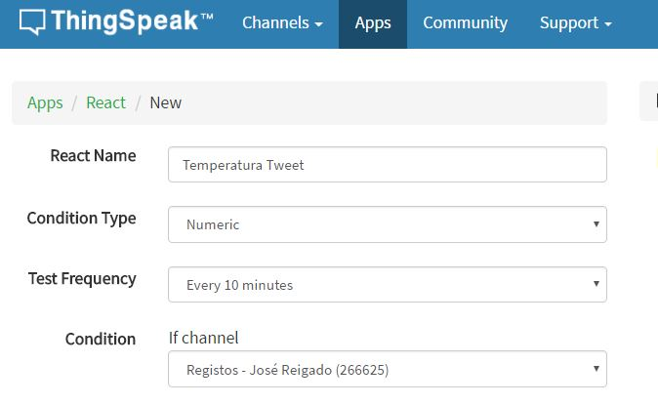
2. Atribua um nome “temperatura Tweet."
3. Defina o Tipo de condição como Numérico.
4. Defina a Frequência de Teste para intervalo 10 Minutos.
TUTORIAL 3

Slide 36
TUTORIAL 3
5. Defina a condição valor de temperatura superior a 35:
If channel: selecione o canal de medição de temperatura.
Field: 1(temp)
Condição type: select is greater than.
Valor da condição: insira 35.

Slide 37
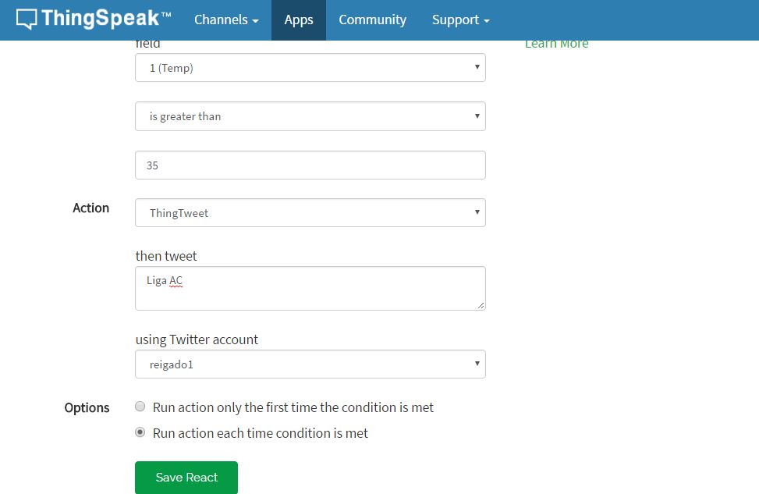
No final do processo pode confirmar se os campos estão corretos e grave para poder executar os comandos:
TUTORIAL 3
Notes:
Também existe a APP Thingview para visualizar informação no seu telemóvel
https://play.google.com/store/apps/details?id=com.cinetica_tech.thingview

Slide 38
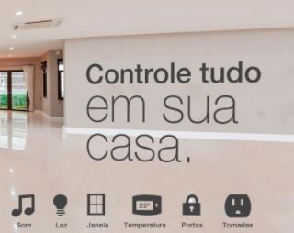
O meu projeto no Thingspeak:
Temperature and light in your home with thingspeak
Apresentação de 2 gráficos no Thingspeak com valores de temperatura e luminosidade, registados na minha casa
Notes:
«

Slide 39
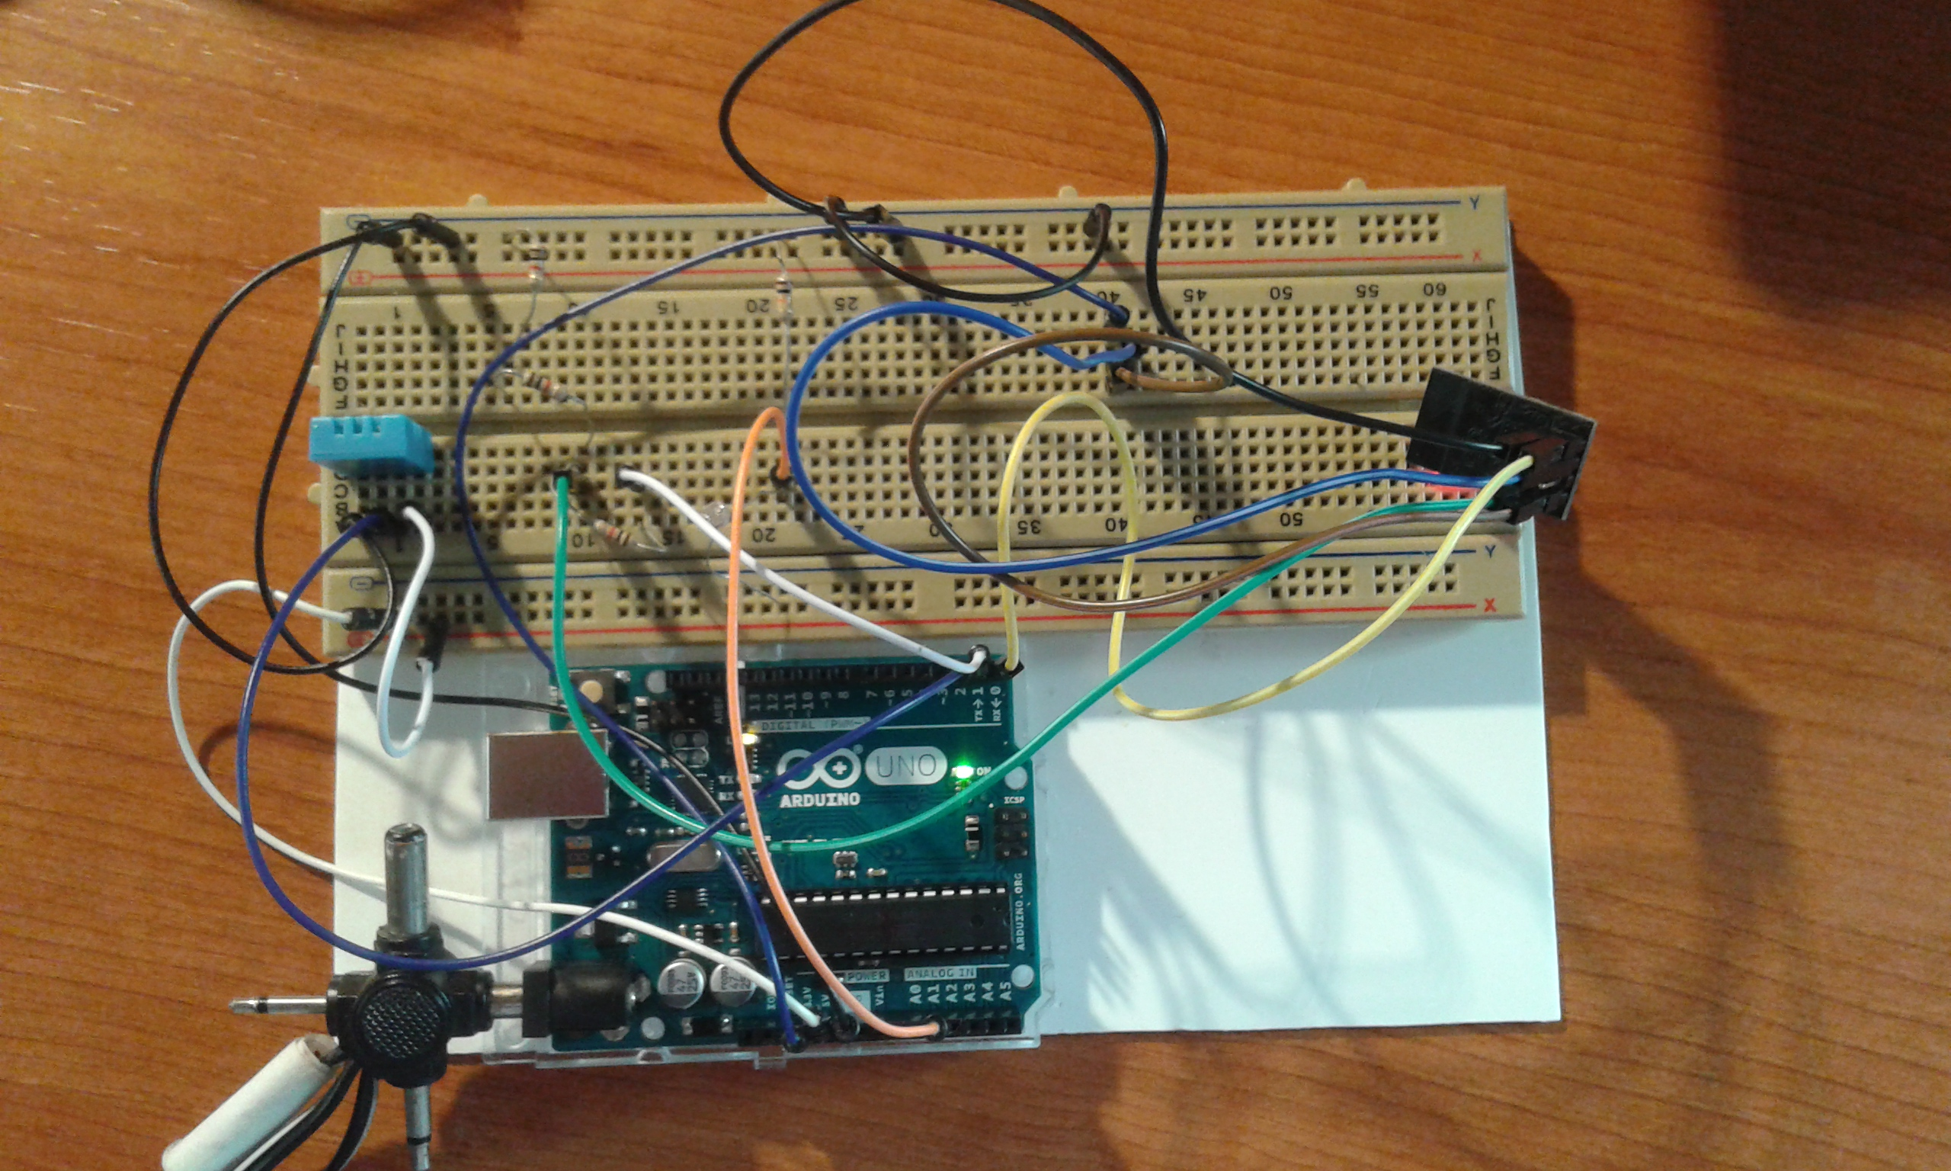
PROJETO

Slide 40
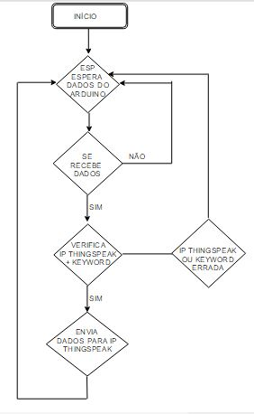
PROJETO
Fluxograma do sistema

Slide 41
Verificar conexão do ESP com o Thingspeak.
No IDE do arduino “Monitor serial”
PROJETO
AT – Retorna um OK caso estabeleça comunicação com ESP
AT+CWMODE=3 – Configura ESP como um cliente e um ponto de acesso
AT+CWLAP – Apresenta os pontos de acesso Wi-fi disponíveis
AT+CWJAP="IPG-Free",""
AT+CWJAP="Vodafone-0EF2A2",“password"
AT+CIPMUX=1 - Configura ESP para múltiplas conexões TCP
AT+CIPSERVER=1,80 Configura a porta 80
AT+CIFSR – Retorna o endereço IP local
AT+CIPSTART=4,"TCP","184.106.153.149",80
AT+CIPSEND=4,44
GET /update?key=97WD7S5WQG1XIKMM&field1=27
Apresenta dados no Monitor Série do IDE Arduino

Slide 42
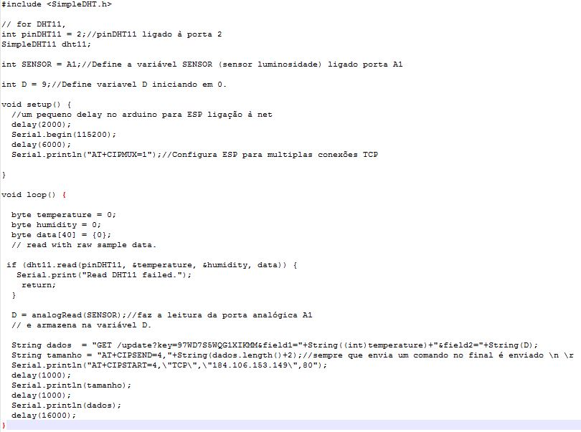
Código a implementar no Arduino
PROJETO

Slide 43
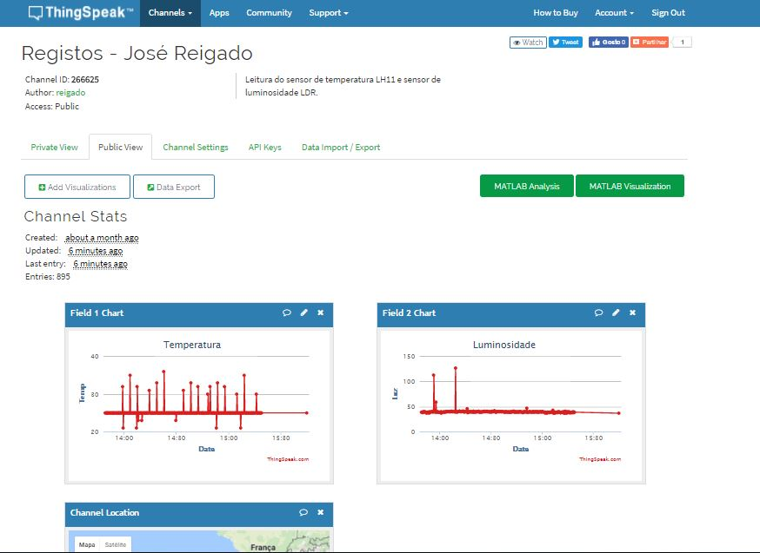
Apresentação dos dados no Thingspeak
PROJETO
https://thingspeak.com/channels/266625

Slide 44
Conclusão
CONCLUSÃO
O facto de esta plataforma ser open source, ter múltiplas funcionalidades que são fáceis de implementar e de permitir enviar dados via twitter, torna-a uma das plataformas mais usadas para apresentar dados na internet.
Exemplo que poderia ser implementado:
Num hipermercado é necessário verificar se as arcas frigoríficas mantêm a temperatura ideal. Será enviado o registo da temperatura para o thingspeak de 5 em 5 minutos e caso a temperatura seja superior a 3ª será gerado um tweet (aviso para uma aplicação) para o responsável da secção de frios.

Slide 45
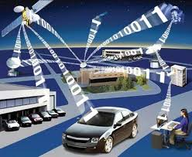
FIM
OBRIGADO PELA VOSSA ATENÇÃO.
PERGUNTAS?

